Slide 1



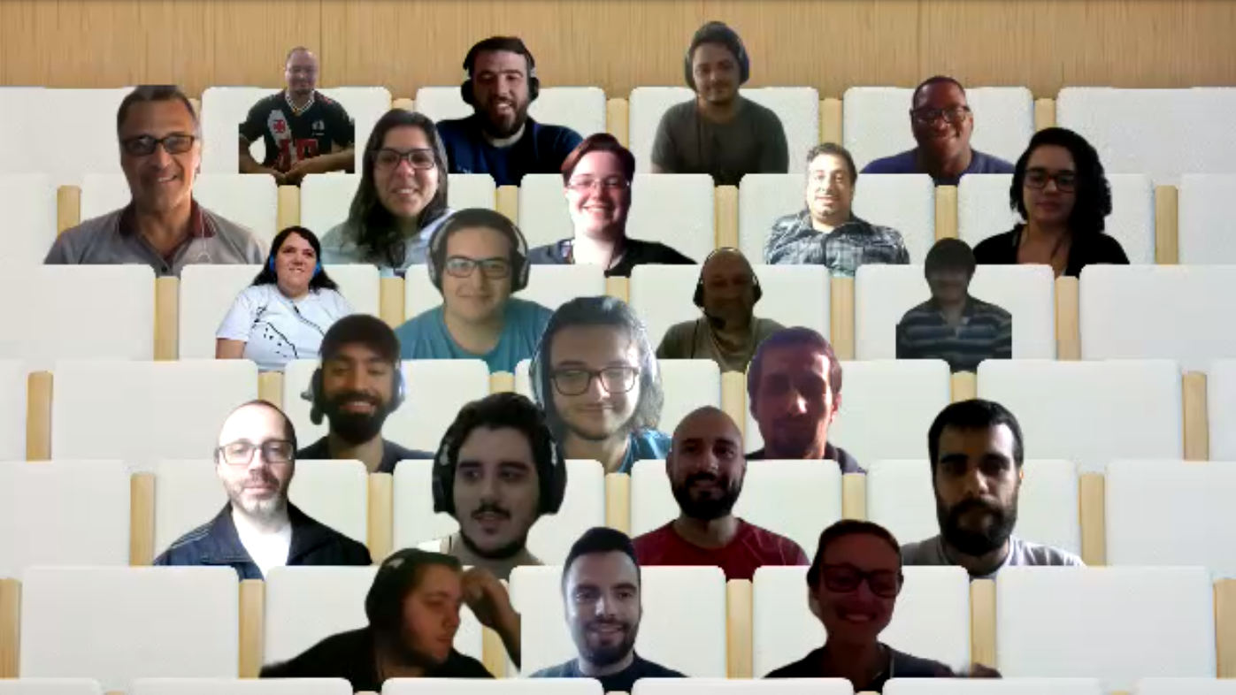
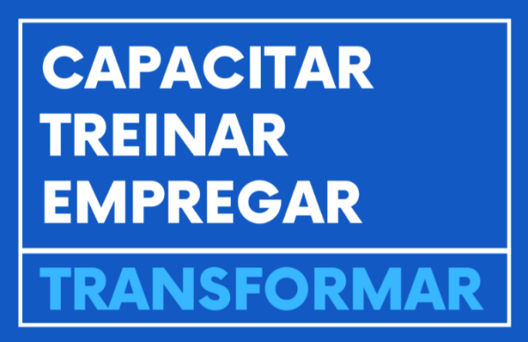

Trabalhar com arquivos e fluxo e dados

Slide 2
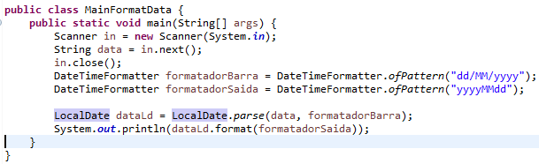
RECAPITULANDO
Datas
Faça um programa para ler uma data no formato dd/MM/yyyy e apresente ela no formato yyyyMMdd

Slide 3
ARQUIVOS – INTRODUÇÃO
A memória principal de um computador é volátil e precisamos armazenar dados em dispositivos secundários
A estrutura de dados que guarda essas informações no armazenamento secundário é o arquivo
Computadores utilizam de arquivos para armazenar grande volume de dados que se mantêm mesmo depois da execução dos programas

Slide 4
FLUXO DE DADOS (STREAM)
Para o Java um arquivo é um fluxo sequencial de caracteres ou bytes finalizados por uma marca de final de arquivo ou pelo número total de bytes registrados.
Temos dois tipos de fluxo de entrada e saída:
Os que se baseiam em bytes: arquivos binários e os que se baseiam em caracteres: arquivos texto.
Arquivos Texto
Os arquivos texto os dados são representados linha à linha. Na prática é uma sequência de bytes representando caracteres. As linhas são representadas pelo caracter de quebra de linha, por exemplo: '\n'.
Todos os dados são armazenados como caracteres. por exemplo o número 20 utilizaria um byte para cada dígito do número.
Arquivos Binários
Os arquivos binários são representados por uma sequência de bytes sem o conceito de quebra de linha. Ele armazena o dado literal, ou seja, não são caracteres. O número 20 ocuparia apenas 1 byte cujo valor em binário seria 00010100.
Vantagens
Os objetos são mais facilmente gravados e recuperados
Gravação é geralmente mais rápida
Desvantagens
Mais difícil de serem manipulados
Somente pode ser lido pelo programa que o gravou

Slide 5
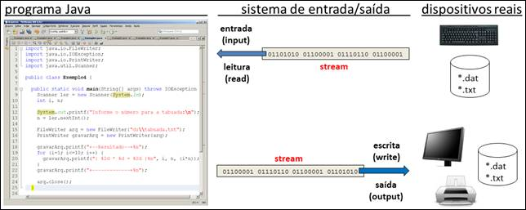
FLUXO DE DADOS (STREAM)
Java fornece uma série de recursos para o programador utilizar, independente do dispositivo real que será acessado. Isso estabelece uma grande abstração entre o programa e dispositivo acessado
Teclado, disco, rede e outros

Slide 6
FLUXO DE DADOS (STREAM)
Java cria três objetos de fluxo que são associados a dispositivos de entrada ou saída sempre que um programa inicia a execução:
System.in: objeto de fluxo de entrada padrão, normalmente utilizado pelo programa para obter dados a partir do teclado;
System.out: objeto de fluxo de saída padrão, normalmente utilizado pelo programa para enviar resultados para a tela do computador; e
System.err: objeto de fluxo de erro padrão, normalmente utilizado pelo programa para gerar saída de mensagens de erro na tela.

Slide 7
ARQUIVOS
Programas Java implementam o processamento de arquivos utilizando as classes do pacote java.io. A hierarquia de classes oferecida por este pacote, oferece mais de 50 classes distintas para o processamento de entrada e saída em arquivos baseados em bytes e caracteres e arquivos de acesso aleatório. Os arquivos são abertos criando-se objetos através de uma das classes de fluxo. Algumas principais são:
FileInputStream: para entrada baseada em bytes de um arquivo;
FileOutputStream: para saída baseada em bytes para um arquivo;
RandomAccessFile: para entrada e saída baseada em bytes de e para um arquivo;
FileReader: para entrada baseada em caracteres de um arquivo;
FileWriter: para saída baseada em caracteres para um arquivo.

Slide 8
ARQUIVOS
Hierarquia das classes de acesso a fluxos:
Object
File
InputStream
FileInputStream
OutputStream
FileOutputStream
Reader
BufferedReader
InputStreamReader
Writer
OutputStreamWirter
PrintWriter
Classes para entrada ou saída baseada em bytes
Classes para entrada ou saída baseada em caracteres

Slide 9
ARQUIVOS
A classe File é utilizada para recuperar informações sobre arquivos ou diretórios em disco. Os objetos da classe File não abrem arquivos de dados e também não fornecem capacidades de processamento de arquivos, apenas são utilizados para especificar arquivos ou diretórios.
Ela possui vários métodos que permitem recuperar informações sobre o objeto instanciado.
boolean delete()
String getName()
boolean isFile()
boolean mkdir()
boolean exits()

Slide 10
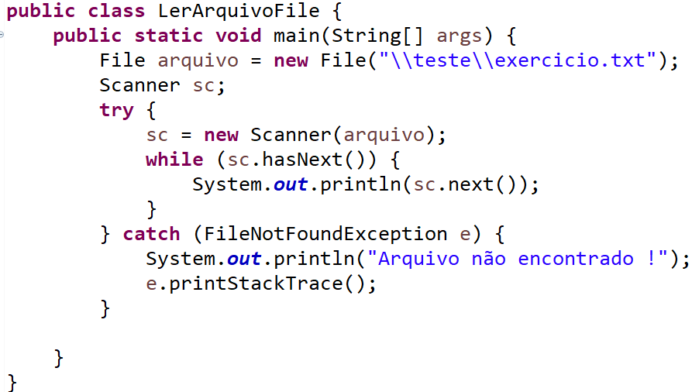
ARQUIVOS
Leitura de Arquivos utilizando Scanner e File
A classe Scanner é muito poderosa, podendo ser utilizada com outros canais de entrada de dados como texto, arquivo, etc.

Slide 11
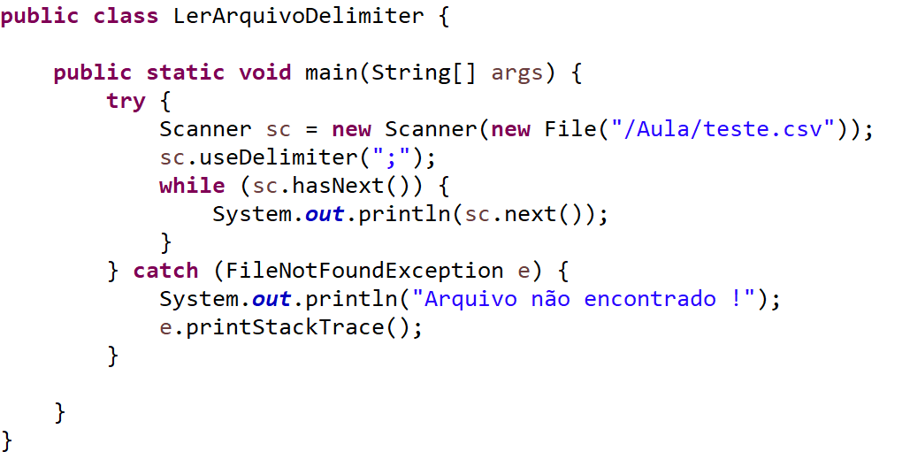
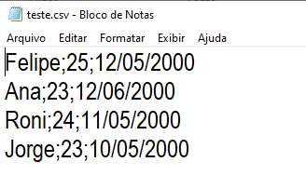
ARQUIVOS
Utilizando delimitadores com Scanner
Criar um arquivo texto na pasta C:\Aula\teste.csv com o conteúdo abaixo

Slide 12
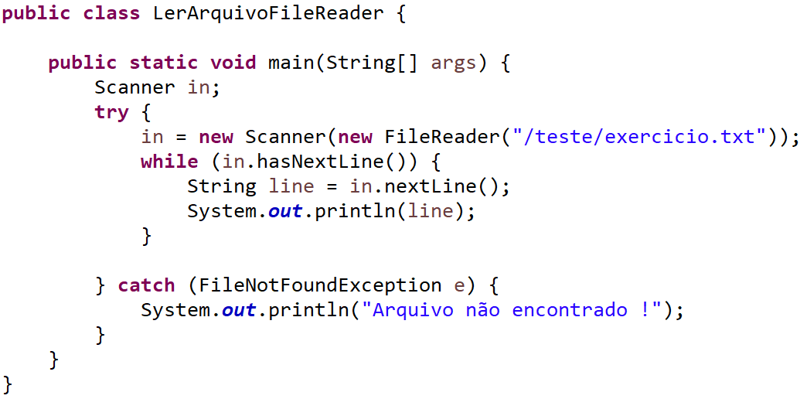
ARQUIVOS
Leitura de Arquivos utilizando Scanner e FileReader

Slide 13
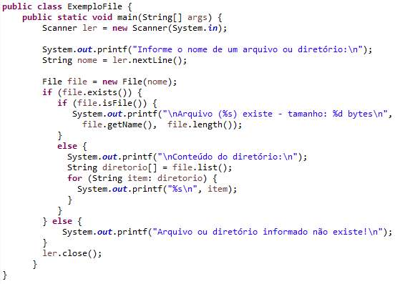
ARQUIVOS
Exemplo de código que apresenta as informações de um arquivo ou diretório

Slide 14
ARQUIVOS - PROCESSAMENTO
Quando falamos em processamento de arquivo, passamos por três etapas:
Abertura ou criação de um arquivo
Leitura ou gravação de dados
Fechamento o arquivo
Caractere separador – utilizado para separar diretórios e arquivos em um caminho.
O Windows utiliza \
O UNIX utiliza /
O Java processa ambos os caracteres. File.pathSeparator pode ser utilizado para obter o caractere separador adequado do computador local

Slide 15
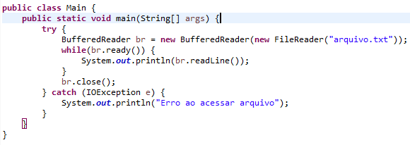
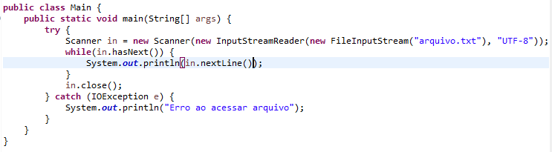
ARQUIVOS TEXTO
Leitura de arquivo texto
Opção 1
Opção 2

Slide 16
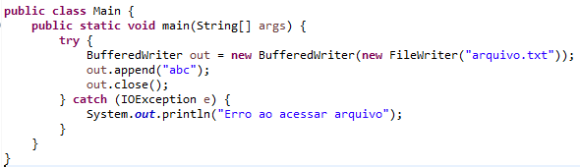
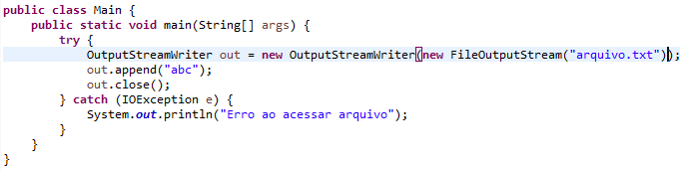
ARQUIVOS TEXTO
Escrevendo em arquivo texto
Opção 1
Opção 2

Slide 17
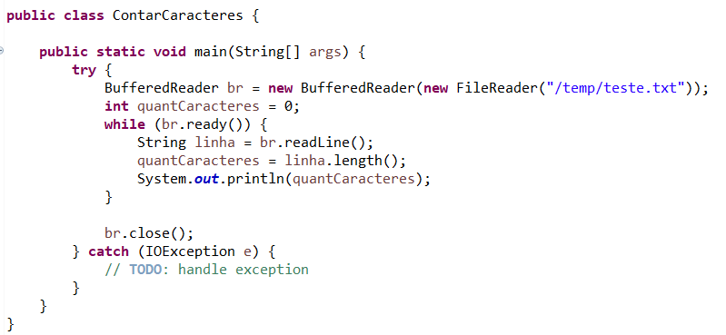
EXERCÍCIO
EXERCÍCIOS
1) Escreva um programa que leia um arquivo texto e retorne a quantidade de caracteres ele possui.

Slide 18
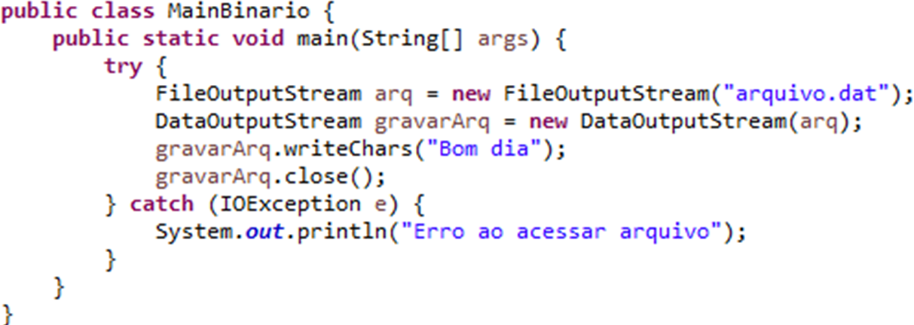
ARQUIVOS BINÁRIO
Escrevendo em arquivo binário
Se o arquivo não existir ele cria. Caso exista, ele substitui.
Para adicionar dados no arquivo, devemos passar um segundo parâmetro true no construtor da classe FileOutputStream

Slide 19
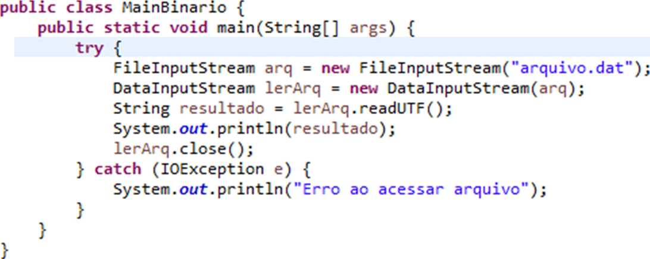
ARQUIVOS BINÁRIO
Lendo em arquivo binário

Slide 20
Exercício 3:
Faça um programa que leia no console o nome, idade e altura de uma pessoa e escreva em um arquivo binário.
Depois leia este arquivo e apresente os dados no console.
Exercício 4:
Faça um programa que leia um texto onde as palavras estão separadas por “–” e as apresentem sem os traços. Exemplo:
O-rato-roeu-a-roupa-do-rei-de-Roma

